Slide 1
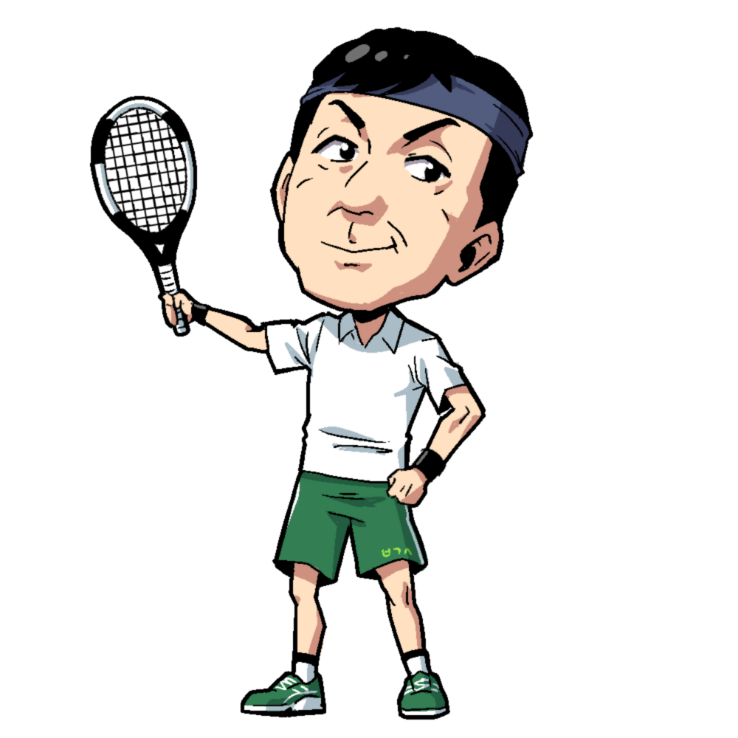

G
제 3대 고양특례시 테니스 협회장 후보 | 백 금 선
OYANG TENNIS ASSOCIATION
H
010-2208-3100
e
100goldline@naver.com
P
제 21대,22대, 25대,26대 덕양구 테니스연합회장
(2014 ~ 2017, 2021~2024)

Slide 2
후보에 임하며 …
출사의 변 : “고양특례시 테니스 동호인들의 권리와 이익을 가장 우선시하며 안정적이고
투명한 협회운영을 도모하는 협회장이 되겠습니다”
1. 위수탁클럽과 개인의 코트이용을 분리하여 예약의 어려움과 스트레스 해소로 클럽위주의 협회운영
2. 관내 테니스장 증설( 비활용 공공기관코트 재활용 및 재원마련을 통한 신설코트 증설)
3. 아파트 코트(분쟁코트)를 위하여 자문변호사 협약/ 소규모 클럽 우승시 경기제한 완화
4. 회원의 투명화(자격 재 조명) : 고양특례시 거주자, 고양특례시 직장인, 고양특례시 사업장
5. 회원의 개인 점수을 투명화 데이터베이스화 공개하여 경기시 회원들의 불협화음 해소
6. 지부(3구테니스연합회) 지원 방안 : 테니스 공동체로서 서로 협조하고 지원하는 구조 확립
7. 경기 활성화 : 관내 및 전국대회 수 증대 / 대회 수준 향상/지역대회 신설
8. 유능하고 성실한 임원선출/화합된 협회운영/업무분장을 통한 투명한 협회운영
9. 다양한 사업과 협찬으로 건전하고 탄탄한 재정이 확립된 협회운영

Slide 3
협회장이 된다면 ….
1. 위수탁경영테니스장 클럽의 예약 시스템 개선과 코트 개선
위수탁 코트 현황
구 분 | 테니스코트명 | 예약형태
위수탁 | (현)토당,성라,화정, 충장,대화,중산, (추후)원흥(5면),서구배수지(4면) | 고테협
시설관리공단 | 성사, 성저,건설연구원, 백석
위수탁 코트 → 클럽전용화 로 예약에 대한 스트레스 해소
위수탁코트[토당,충장,화정공원,성라,대화,중산, 서구유수지(4면),원흥(5면)]는 위수탁 클럽들이 전용으로 사용
개인은 시설관리공단(성저,건설연구원, 백석, 성사는 실내코트제외 50%)을 이용하고, 공공기관 비활용코트(직업훈련원, 사법연수원, 열병합발전소 등..) 등을 사용할 수 있도록 해당 단체장과 협의함.
시설유지보수비용 예산확보 ( 시 체육 정책과 와 협의중)
토당 : 라이트, 화정 : 나무 조경, 기타 위수탁코트 : 사워실 개선, 코트면 수선 이외 애로사항 접수 후 적극 반영

Slide 4
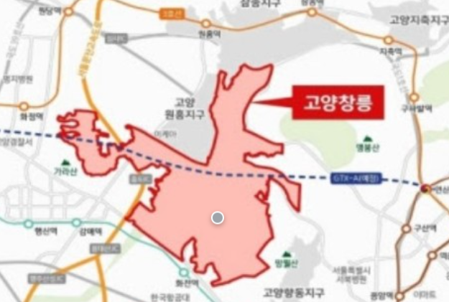
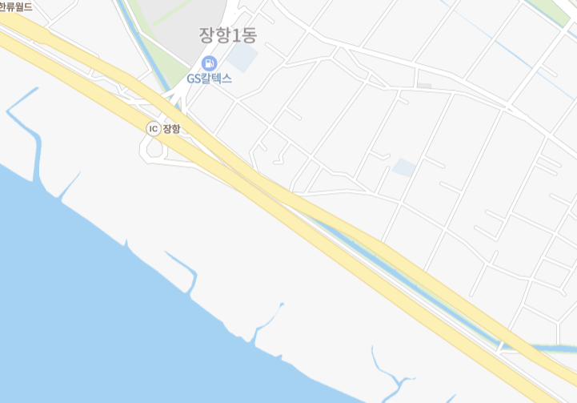
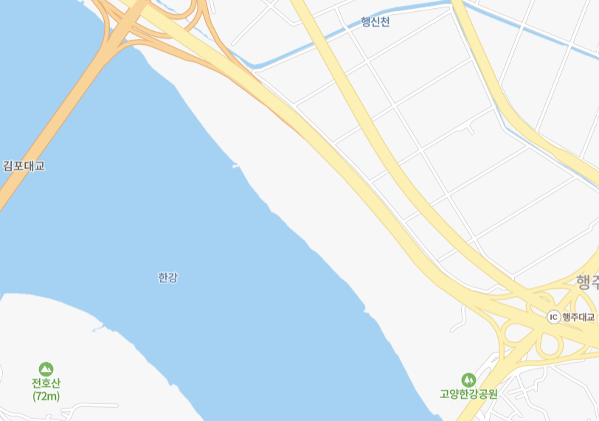
협회장이 된다면 ….
2.관내 테니스장 증설
고양시,시의원,도의원,국회의원과의 원만한 소통등을 통하여 관내 테니스장 증설과 비활용하고있는 공공기관의 코트의 이용을 협의하여 충분한 테니스코트를 확보
배수지(4면) , 원흥(5면) : 2025년 4월 준공 → 고테협이 관리하는 위수탁 코트 전용 협의중(긍정적)
배수지(4면) → 이영선 회장의 성과
원흥(5면)→ 덕양구 국회의원과 도의원, 백금선 덕양구테니스연합회 회장(전)의 성과
장기적인 관점에서 진행 필요함..
증설로 인한 위탁운영 테니스장 사용 클럽의 애로사항 해소
시청과, 의회, 국회의원 협조 必
자유로, 제2자유로 사이 유휴공간
한강 하천부지 체육공원 조성 예정지(현 축구장 예정)
창릉 3기 신도시 체육부지

Slide 5
협회장이 된다면 ….
3. 아파트 코트(분쟁코트) 분쟁 공동대응 및 소규모 클럽 애로점 개선
자문 변호사 협약
주민과의 갈등에 대한 자문
공동 대응
갈등 해소 사례 공유(관내 및 전국..)
효과1. : 비용절감, 개별대응시 불편함과 스트레스 절감
효과2. : 아파트 단지 폐쇄시 위수탁 코트의 혼란 가중이 예상, 이에 대한 대응방안의 일환으로 고려
회원 수 부족으로 인한 대회참가 애로 클럽. → 관내 대회 우승 시 차년도 참가 제약
현행 : 우승팀 2년간 3명 분리 출전
개선 : 1면 클럽 or 25명 이하 1년간 3명 분리 출전 , 2면 클럽 현행 유지

Slide 6
협회장이 된다면 ….
4. 회원의 투명화(자격 재 조명) :
회원 자격 전수조사 및 적합여부 검토(2025년 이후 예정) : 고양특례시에 거주자 or 직장인 or 사업자.
주민등록 초본 or 재직증명서 제출
위수탁 코트 이외 코트 사용시 타 시도 주민 배제
예약자 실 이용자 일치점검(위반시 예약 제약)
효과 : 위수탁 코트의 예약원할, 이에 따른 회원의 운동의 질 향상
5. 회원의 등급 DB화( 투명한 점수 공개) :
회원의 수준(점수) 명시 : 투명한 점수 관리 | DB화
회원 별 관내, 전국대회 전수조사를 통한 점수 DB화
개별 회원 확인 가능하도록 제공
선수 자신의 점수 오인으로 인한 불협화음 제거
효과 : 클럽별 불신감 해소, 선수 별 정확한 점수 확인으로 등급확인 가능
Notice : 부 적격 선수 출전시 선수와 클럽에 출전정기 징계 할 수 있음(회원의 여론 중시)

Slide 7
협회장이 된다면 ….
6. 지부회(각 구테니스 연합회)지원 방안
각구 연합회장배 대회시 테니스 사용료 : 고양시 협회 대회 사용료(80%할인)와 동일화 → 고양시와 조율중
고양특례시 테니스협회
대회 사용 코트사용료 80%할인/고테협회장기 지원금 지부와 공유
대회 참가 수 증가로 인한
테니스 연합회 재정 강화
각 구 테니스연합회의 재정강화
대회 통합화 지원(협의사항)
대회 참가비 인하, 상금인상,참가상품의 질 향상
각 구 구청장배 각각 개최 (구청 지원 有)
각 구 협회장배 통합대회 지원 (구청 지원 無)
→ 참가비 인하
→ 대회 질 향상
각 클럽/회원 경쟁력강화

Slide 8
협회장이 된다면 ….
7. 경기 활성화 : 관내 및 전국대회 수 증대 / 대회의 질 향상
관내대회 증대
현재
임기내
각 구 테니스 연합회장배
각 구 구청장배
각 구 테니스 연합회장배
각 구 구청장배
대회 수준 향상
경기 상금 증대 : 고양특례시와 협상, 협찬사
고양특례시 테니스 클럽소속 회원의 참가기회 확보
고양특례시 테니스 클럽소속 회원의 참가신청 우선확보 (전국대회 10%,
비랭킹전국대회 30%)
고양특례시장배
고양특례시의장배
고양특례시 테니스 협회장배
고양특례시장배
고양특례시의장배
고양특례시 테니스 협회장배
호수배 : 전국대회
행주산성배 : 전국대회
호수배 : 전국 탑5 전국대회로 격상
- 관내 동호인 참가 10%확보
- 지역신인부신설
행주산성배 : 상금인상,참가품 격상
- 관내 동호인 참가 10%확보
- 지역신인부신설
NH배 지역신인부 신설

Slide 9
협회장이 된다면 ….
8. 화합되고 투명한 협회운영
각 3구 지부의 능력있고 테니스에 진심인 임원을 고루 선출하여 서로의 의견을 존중하고 화합된 협회를 운영함
현 사무국장의 업무 분장 : 사무국장(행정), 재무이사(회계) → 과도한 사무국장 업무 분장과 재무회계의 투명성 확보
회계결산 공지 : 반기별 홈피에 공지
9. 건전한 재정이 확보된 협회운영
협찬, 수익사업, 민간후원, 기업출연, 정부지원, 기금유치 등을 통해 재정확보하여 참가비 인하, 상금 및 상품이 격상됨으로써 대회의 질과 회원의 만족도 향상위해 노력

Slide 10
개인 약력….
성 명 : 백 금 선(1968.1.13)
본 적 : 전남 장흥군 안양면 기산리
주 소 : 경기도 고양시 덕양구 화신로 170 햇빛마을 21단지
직 업 : BS세무회계컨설팅 공인회계사/세무사(강남구 신사동)
장흥 초.중.고 졸업
연세대학교 경영학과 졸업(87학번)/연세대 테니스부
홍천 76사단 수색대 현역제대
산동회계법인(KPMG) 근무(1994.10~2000.6)
BS세무회계컨설팅 개업(2000.7~ 현재)
㈜셀프타워렌탈 대표 (2021~현재)
2006년 KATA 신인부 우승,3위, 오픈부 3위 등
(현) 23단지, 고양위너스, LTC, (전)포레버, 강백, 서울위너스등 활동
2014~2017 / 2021~2024(8년) : 덕양구 테니스연합회장 역임
2017.1 ~ 2018.12 : 대한테니스협회 감사 역임

